Slide 1
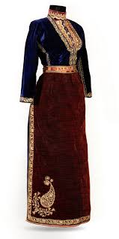
Армянский стиль
7.11 калсс. Трдат Габоян

Slide 2
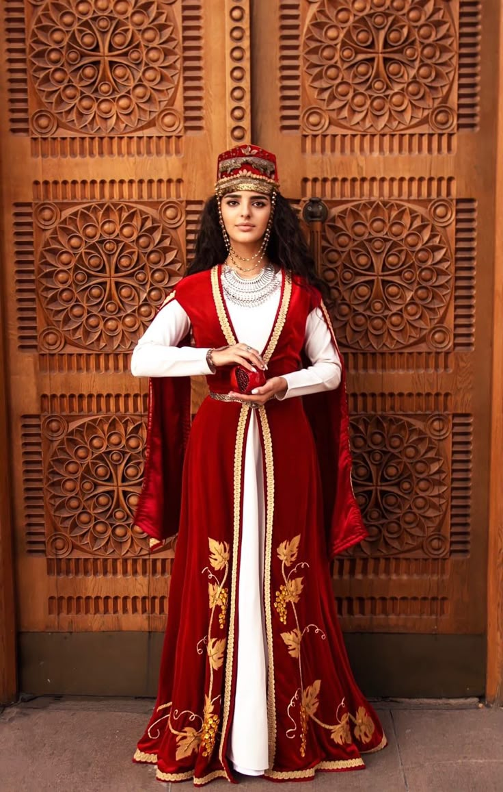
Армянский тараз
Армянский тараз — это традиционный национальный костюм, который на протяжении многих веков носили жители Армении. Он считается важной частью культурного наследия, так как в нём соединены история, искусство и особенности быта армянского народа. Каждый элемент тараза создавался вручную и имел свое значение. Именно поэтому тараз считается не просто одеждой, а целой системой символов.

Slide 3
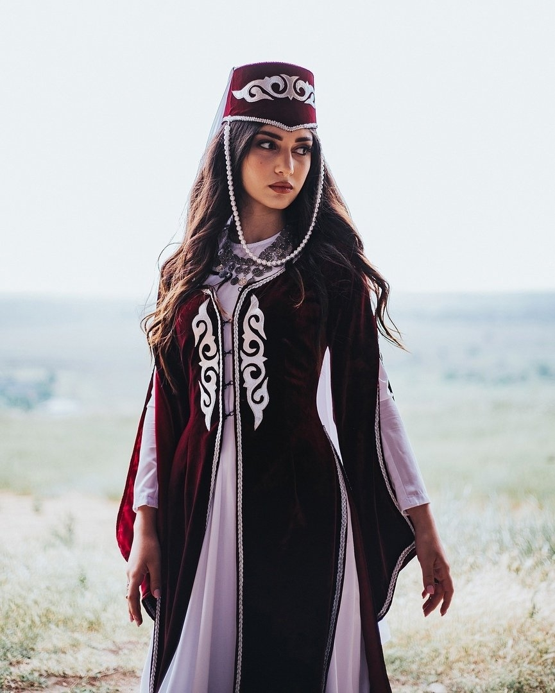
Женский тараз
Женский тараз отличался особой красотой и богатством украшений. Основой служило длинное платье из ярких тканей — красных, синих, зелёных или бордовых оттенков. Часто платье шили из шелка или тонкой шерсти. На платье наносили сложные узоры с помощью вышивки. Вышивка всегда имела смысл: одни узоры символизировали жизнь и плодородие, другие — защиту от злых сил, а третьи — счастье и благополучие в семье.
Женщины также носили богатые головные уборы. В разных регионах Армении они выглядели по-разному: где-то это были высокие цилиндрические головные уборы, украшенные монетами, а где-то — более простые, но всё равно изящные платки с вышивкой. Монеты и металлические украшения не только придавали костюму блеск, но и считались оберегами.

Slide 4
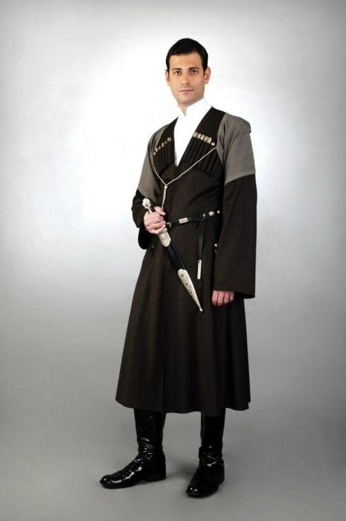
Мужской тараз
Мужской тараз был более строгим, но не менее выразительным. Он состоял из рубахи, штанов и короткого жилета или кафтана. Часто мужчины носили широкий тканый пояс, который мог служить не только украшением, но и удобным местом для ношения небольших предметов. Мужской костюм также украшали вышивкой, хотя она была более сдержанной, чем в женском наряде.
На ноги надевали специальные кожаные сапоги или башмаки. В некоторых горных районах мужчины носили бурки и теплые войлочные шапки, что помогало защищаться от холода.

Slide 5
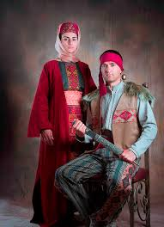
Сегодня тараз продолжает играть важную роль в сохранении армянской традиции. Хотя в повседневной жизни его не носят, он часто появляется на свадьбах, народных праздниках, концертах и фестивалях. Многие танцевальные ансамбли выступают именно в национальном костюме, чтобы подчеркнуть связь с историей. Кроме того, современные дизайнеры иногда используют элементы тараза в своей одежде, создавая новые модели, основанные на старинных традициях. Армянский тараз — это не просто старинный костюм. Это символ национальной гордости, уважения к своим корням и богатой духовной культуры. Знакомясь с таразом, мы одновременно знакомимся с прошлым Армении, ее обычаями, искусством и народной мудростью.

